Slide 1
TPOS 글로벌 확산
2020.08
(주)엠로

Slide 2
목 차
1. 개요
2. 추진 범위
3. 추진 일정
4. 인력투입계획
5. 추진 조직
6. 추진 방안
- 의사소통 관리
- 관리방안
- 개발방법론
- 산출물관리방안
- 이슈및위험관리
- 일정및진척관리
- 품질관리
- 변경관리
- CutOver전략

Slide 3
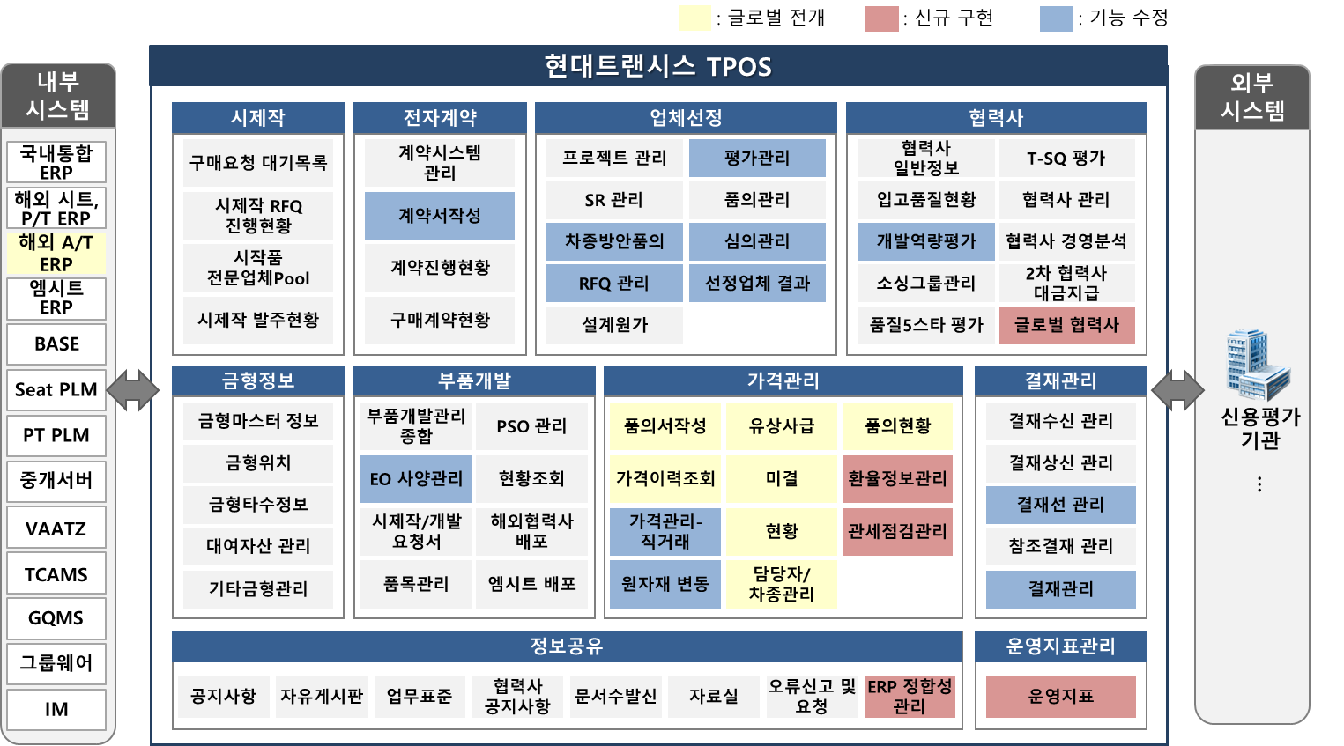
1. 개요
3
목적
TPOS 글로벌 확대 전개를 통한 해외법인 구매업무 표준화 및 시스템 운영을 통한 업무 효율화
추진
범위
과제 | 추진 내용
글로벌 확대 전개 | 법인전개 항목(6개법인 26본) ※ 법인 ERP 가격/입고정보 이관 필요 구매단가 관리 체계 표준화 글로벌 관리 과제 - 글로벌 협력사 관리, 품의서 단가검증 기능 外
ERP 정합성 관리 | [TPOS-글로벌 ERP] 구매가/입고실적 비교 검증, 관리 기능 종합현황 및 관리자 화면 外
구매정책 반영 | 사유 관리 기능, 개발역량평가 절차 반영 전자계약 연계 금형 대여자산 관리 外
운영지표 | 4개 지표 상세, 요약(차트), HOME 화면 지표 리스트 전사 EIS 정보 제공 I/F 설계 및 구현 外
舊시스템 이관 | 舊PDIM 데이터 조회 화면 TPOS 구성 ※ PDIM 22본, 연계 첨부파일/결재내용 이관 舊DPOS 시스템 화면 TPOS 구성 ※ DPOS 시스템 화면 4본, 연계 첨부파일/결재내용 이관
1
2
3
4
5
일정
8/24
11/2
12/18
1/29
착수
선가동
가동
프로젝트
종료

Slide 4
2. 추진 범위
구분 | 항목 | 내역 | 비고
시스템 개발 | 글로벌 확대전개 | [법인전개] 1. 신규 전개 3개 법인 : 몬테레이, 일조, 조지아 P/T 법인 ※ 법인 ERP 가격/입고정보 이관 필요 2. 기능추가 전개 3개 법인 : 인도첸나이, 인도AP 및 브라질 법인 구매단가 관리 체계 표준화 [글로벌관리] 1. (신규) 글로벌협력사 관리, 환율연동 품의대상품목 제안 및 관세단가 점검 2. (글로벌표준화) 구매단위 시스템 자동 제안 3. (관리강화) 유상사급 구성정보 대상품목 미사용, 원자재변동 예외재질설정 및 후속업무 화면 적용
 | ERP 정합성관리 | [TPOS-글로벌 ERP] 구매가/입고실적 비교 검증, 관리 기능 1. 구매단가 및 입고이력 검증 2. 구매처 및 자재마스터 조회 | 현대트랜시스에서 화면설계 제공 및 사용제자 테스트 수행함 글로벌 ERP I/F 연동하며, 데이터 정합성 점검 및 확정은 트랜시스에서 진행함
 | 구매정책 반영 | [자산관리] 협력사 전자계약 연계 대여자산 관리대장 및 관리 화면 구성 [업체선정] 1. 입찰내역 관리 항목 中 평가완료 관련 추가 유형 관리 2. 사유 관리 기능 구현 (동점 상황 특정 업체 지정시, 심의 차수 증가 시) 3. RFQ신규차수에 대한 업무절차서 기반 업무기한 정보 설정 4. (SR발송~선정업체 통보)관련 화면계산 출력정보의 DB관리 전환 [협력사] 업체 개발역량평가 時 구분 정보 관리 및 가중점수 로직 적용여부 설정 [결재] 차종방안품의 전결기준 기반 담당자 결재선 지정 기능
 | 운영 지표 | 4개 지표 상세, 요약(차트), HOME 화면 지표 리스트 : 협력사평가 준수율, SR~업체선정 리드타임, 단가미결현황(2개월↑) 및 EO개발요청/협력사 접수현황
 | 舊시스템 이관 | 舊PDIM 데이터 조회 화면 TPOS 구성 : PDIM 22본, 연계 첨부파일/결재내용 이관 舊DPOS 시스템 화면 TPOS 구성 : DPOS 시스템 화면 4본, 연계 첨부파일/결재내용 이관 | 舊DPOS 업체선정 화면 이관 과제 제외: 별도 화면 출력 로직 DB화 과제로 대체
데이터 연계 | 글로벌 확대전개 | [신규전개] 기준정보(3), 단가(2), Off-set(3), 이력(3), 기타(1) [추가전개] Off-set(3), 이력(1)
 | ERP 정합성관리 | [글로벌ERP] 구매단가, 입고이력, 업체 및 자재 마스터
 | 운영 지표 | [전사 EIS] 정보 제공 I/F 설계 및 구현

Slide 5
3. 추진 일정
일정
구분 |  | ‘20.8 |  |  |  |  | 9 |  |  |  |  | 10 |  |  |  |  | 11 |  |  |  |  | 12 |  |  |  |  | ‘21.1 |  |  |  |  | 비고
 |  | 3 | 10 | 17 | 24 | 31 |  | 7 | 14 | 21 | 28 |  | 5 | 12 | 19 | 26 | 2 | 9 | 16 | 23 | 30 |  | 7 | 14 | 21 | 28 |  | 4 | 11 | 18 | 25
TPOS | 글로벌 확대 전개
 | 선가동 과제 |  |  |  |  |  |  |  |  |  |  |  |  |  |  |  |  |  |  |  |  |  |  |  |  |  |  |  |  |  |  | 개발역량평가
 | Event
착수
오픈
종료
8/24
12/18
1/22
착수
오픈
종료
8/24
11/2
11/27
착수
보고
중간 및 선가동 보고
가동 보고
완료 보고

Slide 6
4. 인력투입계획
투입계획
구분 | 담당업무 | 개발 구분 | 등급 | 인원 | 2020 |  |  |  |  | 2021 | 소계
 |  |  |  |  | 8 | 9 | 10 | 11 | 12 | 1
TPOS | 시스템 설계,테스트 | 개발PM | 특급 | 김양호 | 0.25 | 1.00 | 1.00 | 1.00 | 0.75 |  | 4.00
 | 시스템 설계,개발 | 개발PL | 고급 | 이건하 |  | 0.25 | 1.00 | 1.00 | 1.00 | 0.75 | 4.00
 | 시스템 개발 | 개발 | 고급 | TBD1 |  | 1.00 | 1.00 | 1.00 | 1.00 | 0.75 | 4.75
 | 시스템 개발 | 개발 | 고급 | TBD2 |  | 0.50 | 1.00 | 1.00 | 1.00 | 0.50 | 4.00
 | 시스템 개발 | 개발 | 중급 | TBD3 |  | 1.00 | 1.00 | 1.00 | 1.00 | 0.25 | 4.25
 | 기술 지원 | 지원 | 고급 | 윤영국 |  | 0.25 | 0.25 | 0.25 | 0.25 |  | 1.00
계 |  |  |  |  | 0.25 | 4.00 | 5.25 | 5.25 | 5.00 | 2.25 | 22.00

Slide 7
5. 추진 조직
트랜시스 PM 하위
개발사 조직만 기술
7
프로젝트 오너
Steering Committee
사업관리 (PMO)
프로젝트관리(PM)
운영팀
현업 |  |  | 담당 업무
프로젝트 (개발)
(주)엠로 | PM 김양호
설계,개발자 | 이건하
개발자 | TBD1 TBD2 TBD3
기술지원 | 윤영국

Slide 8
6. 추진방안
6.1 의사소통 관리 : 보고 및 검토 계획은 착수, 중간, 최종 보고 외에 정기, 수시, 검토회의를 통하여 프로젝트 현황을 보고하는 형태로 진행함
보고종류 |  | 보고내용 | 대상 | 시기
Kick-off |  | 사업 목적 및 범위 산출물 목록 | PM | 프로젝트 착수
중간 보고 |  | 현황 분석결과에 대한 내용 향후 추진 방향 및 전략 | PM | 프로젝트 중간시점
최종 보고 |  | 핵심 실행 과제별 To-Be 모델링 방안 향후 실행 계획(안) | PM | 프로젝트 완료
정기보고 | 주간업무 보고 | 금주 실적 및 차주 계획 보고 진척도 및 주요 이슈 보고 계획 대 실적 차이 및 주요 문제점 | Task Force Team | 고객과 협의하여 결정
 | 월간업무 보고 | 금월 실적 및 차월 계획 보고 단계별 산출물 검토, 인력 투입 현황 주요 의사결정 및 협조 사항/기타사항 | Task Force Team | 고객과 협의하여 결정 (월간보고 시 주간보고 생략)
수시보고 |  | 이슈 발생 및 리스크 관리를 위해 필요한 경우 고객 요청이 있는 경우 | Task Force Team | 수시
산출물 검토회의 |  | 산출물과 체크리스트의 적절성 | Task Force Team | 수시

Slide 9

6. 추진방안
6.2 관리방안 : 수행사가 보유한 사업관리 방법론은 다양한 사업 모델 및 프로젝트 수행 경험을 기반으로 하는 수행사 고유의 방법론으로, 현대트랜시스의 시스템 구축사업에 적합하게 적용함
일정 및 납기준수
품질 보증
효율적 자원활용
다양한 구축 절차 및 기법 보유
규모, 기간, 기술 별 다양한 개발 및 구축절차 보유
다양한 기법 및 작업 산출물 예제 제공
시스템 구축 관리방법론 적용
의사소통 관리 방안
산출물 관리 방안
프로젝트 환경에 따른 테일러링 용이
6.1
6.4
구축 절차 선정 및 적용 기법 등을 통해 사업 특성 및 환경에 적합한 작업 절차 작성
이슈 및 위험 관리 방안
일정 및 진척 관리 방안
6.5
6.6
품질 관리 방안
변경 관리 방안
6.7
6.8
착수
종료
표준 프로세스를 준수한 품질 보증
계획
실행
통제
작업 활동 별로 품질 기준과의 연계 기능 제공
사업관리단계

Slide 10
6. 추진방안
6.3 개발방법론 : Initiation, Analysis, Design, Develop, Test & Deployment의 6 Step으로 진행함
Step
Step 1
Step 2
Step 3
Step 4
Step 5
Step 6
Initiation
Analysis
Design
Develop
Test
Deployment
Activity
프로젝트 준비 및 일정 수립
1.1
As-Is 현황 분석 (업무/시스템)
2.1
To-Be 설계
3.1
프로그램 개발
4.1
단위 테스트
5.1
사용자 교육
6.1
요구사항 정의
2.2
MI&IF 대상 및 방법 정의
3.2
MI & IF 프로그램 개발
4.2
운영 장비 설치
문서화 계획 수립
시스템운영 인수인계 계획 수립
6.2
프로젝트 범위 정의
5.2
2.3
개발자 교육
Main 화면 디자인
4.3
통합 테스트 계획 수립
Kick Off
개발 장비 및 솔루션 설치
상세 개발 일정 수립
3.3
Report 개발
4.4
통합 테스트
수행
5.3
시스템운영 인수인계
6.3
TPOS 글로벌 템플릿 기반 해외법인 신규 전개

Slide 11
6. 추진방안
6.3 개발방법론 – 단계별 수행 절차 (1/6) Step 1. Initiation : 프로젝트 수행을 위한 준비단계로 WBS확정 및 프로젝트 수행계획을 수립함
프로젝트 방법론 단계별 상세 내용
Step
Step 1
Step 2
Step 3
Step 4
Step 5
Step 6
Initiation
Analysis
Design
Develop
Test
Deployment
No. | 주요 Activity | 주요 내용 | 주요 산출물
1.1 | 프로젝트 준비 및 일정 수립 | WBS 작성 산출물 기준 상세 Activity별 일정 계획 작성 프로젝트 수행 계획서 작성 프로젝트 개요, 추진범위, 추진 조직 및 역할, 추진 계획, 프로젝트 관리방안, 협조 및 준수사항 등에 대해 작성 | 프로젝트 계약서 WBS

Slide 12
6. 추진방안
6.3 개발방법론 – 단계별 수행 절차 (2/6) Step 2. Analysis : As-Is 현황 분석 및 요구사항 정의를 통해 프로젝트 범위를 도출함
프로젝트 방법론 단계별 상세 내용
Step
Step 1
Step 2
Step 3
Step 4
Step 5
Step 6
Initiation
Analysis
Design
Develop
Test
Deployment
No. | 주요 Activity | 주요 내용 | 주요 산출물
2.1 | As-Is 현황 분석 (업무/시스템) | As-Is 업무 프로세스 작성 현행 업무 매뉴얼 분석 업무 상세 파악을 위해 담당자 별 인터뷰 수행 Mega 프로세스/Process Chain/Process/Task 단계로 As-Is 업무 프로세스 작성 As-Is 시스템 현황 파악 Application 현황 분석 Interface 현황 분석 | -
2.2 | 요구사항 정의 | 유관부서 인터뷰를 통한 요구사항 파악 부서별 담당자 인터뷰 일정을 수립하여 업무 및 시스템 요구 사항 파악 | 요구사항 정의서
2.3 | 프로젝트 범위 정의 | SOW(작업지시서) 및 요구사항 수집/분석을 통한 프로젝트 개발 범위 확정 | -

Slide 13
6. 추진방안
6.3 개발방법론 – 단계별 수행 절차 (3/6) Step 3. Design : 시스템 구현을 위한 상세 설계를 수행하고, 이에 따른 상세 개발 계획을 수립함
프로젝트 방법론 단계별 상세 내용
Step
Step 1
Step 2
Step 3
Step 4
Step 5
Step 6
Initiation
Analysis
Design
Develop
Test
Deployment
No. | 주요 Activity | 주요 내용 | 주요 산출물
3.1 | To-Be 설계 | To-Be 프로세스 목록 및 Map 작성 프로세스 목록 및 담당조직 등을 정의하고 업무 흐름도를 작성 개발규칙 정의 Framework, 명명규칙, 페이지표준 등을 정의 User Interface설계 화면ID, 화면명, 경로 및 주요 처리사항에 대하여 작성 DB 설계 개발범위 내의 데이터베이스 목록 작성 각 테이블에 해당하는 물리 설계서 작성 시스템 메뉴별 프로그램 목록 작성 | To-Be 프로세스 정의서 To-Be 시스템 메뉴 구조도 프로그램 목록 화면 설계서 DB설계서(E-R다이어그램) DB테이블 정의서
3.2 | MI & IF대상 및 방법 정의 | Interface 설계 Interface 대상, 방법, 필드 매핑 Data Migration 계획 수립 범위, 데이터 출처, 프로세스, 툴 및 오류처리 방안 작성 | Interface 정의서 Data 이행 계획서
3.3 | 상세 개발 일정 수립 | 프로그램 목록 별 개발 담당자 지정 및 일정 계획 수립 | -
- | 중간보고 | 프로젝트 진척 현황 및 작업 내용 작성 | -

Slide 14
6. 추진방안
6.3 개발방법론 – 단계별 수행 절차 (4/6) Step 4. Develop : 시스템 개발을 위한 환경을 설정하고, 프로그램 개발을 수행함
프로젝트 방법론 단계별 상세 내용
Step
Step 1
Step 2
Step 3
Step 4
Step 5
Step 6
Initiation
Analysis
Design
Develop
Test
Deployment
No. | 주요 Activity | 주요 내용 | 주요 산출물
4.1 | 프로그램 개발 | 개발 환경 설정 User Interface 개발 Application 개발 데이터 변환 프로그램 개발 | -
4.2 | MI & IF 프로그램 개발 | 유관 시스템과의 Interface 개발 Interface 개발 결과 테스트 컨버전 프로그램 명세서 작성 컨버전 프로그래밍 데이터 컨버전 데이터 검토 및 오류 수정 | -
4.3 | Main 화면 디자인 | 시스템 메인 화면 시안 협의 메인 화면 디자인 | -
4.4 | Report 개발 | Report 프로그램 개발 | -

Slide 15
6. 추진방안
6.3 개발방법론 – 단계별 수행 절차 (5/6) Step 5. Test : 통합 테스트 계획을 기반으로 테스트를 수행하고, 검증을 통해 시스템의 완성도를 높임
프로젝트 방법론 단계별 상세 내용
Step
Step 1
Step 2
Step 3
Step 4
Step 5
Step 6
Initiation
Analysis
Design
Develop
Test
Deployment
No. | 주요 Activity | 주요 내용 | 주요 산출물
5.1 | 단위 테스트 | 단위 테스트 일정 계획 수립 및 데이터 준비 단위 테스트 실시 시스템 요구 규격 및 사양 지원 여부 확인 각각의 지원기능 및 동작상태 테스트 시스템 구성도에 따른 올바른 설치 여부 단위 테스트 결과서 작성 및 결과 반영 | 단위 테스트 결과서
5.2 | 통합 테스트 계획 수립 | 통합 테스트 계획 수립 통합 테스트 계획서 작성 통합 테스트 시나리오 도출 및 항목 설정 | 통합테스트 계획서 (시나리오 포함)
5.3 | 통합 테스트 수행 | 통합 테스트 실시 체계 요구 규격에 대한 시스템 구성의 완성도 테스트 실 환경에서 관련 시스템간 기능의 결합도 및 완성도 테스트 통합 테스트 결과서 및 문제점 조치 내역서 작성 문제점 분석 및 보완 | 통합테스트 결과서

Slide 16
6. 추진방안
6.3 개발방법론 – 단계별 수행 절차 (6/6) Step 6. Deployment : 시스템 운영에 대한 인수인계 계획수립 및 담당자 인수 테스트 후 종료함
프로젝트 방법론 단계별 상세 내용
Step
Step 1
Step 2
Step 3
Step 4
Step 5
Step 6
Initiation
Analysis
Design
Develop
Test
Deployment
No. | 주요 Activity | 주요 내용 | 주요 산출물
6.1 | 사용자 교육 | 사용자 교육 계획서 작성 교육 대상 별 교육 과정 수립 및 시기/장소 결정 사용자: 시스템의 업무 처리 프로세스를 중심으로 교육 관리자: 시스템 운영 및 관리에 필요한 교육과정 실시 사용자/관리자 매뉴얼 작성 | 사용자 교육 계획서 관리자 매뉴얼
6.2 | 시스템 운영 인수인계 계획 수립 | 인수인계를 위한 사전업무 및 일정 수립 비상상황에 대한 대응책 수립 개발 및 운영 서버 분리 운영 Data 이관 | -
6.3 | 시스템 운영 인수인계 | 시스템 인수 테스트 수행 | 인수 테스트 결과서 TPOS 글로벌 템플릿
- | 종료 보고서 | 프로젝트 수행 결과 작성 | 완료 보고서

Slide 17
6. 추진방안
6.4 산출물 관리 : 산출물에 대한 보고 및 검토는 현대트랜시스의 산출물 검토 및 인수 절차에 따라 진행함
산출물 검토 및 인수 절차
검토 회의 운영 방안
과제 담당자 | ㈜엠로 프로젝트 PM | 현대트랜시스 프로젝트 PM
역할 | 책임
품질관리 검토자 | 산출물에 대한 고객 기대 수준 품질 유지를 위한 관리 및 조언
현대트랜시스 프로젝트 PM | 산출물 검토 최종 인수 여부 결정 단계 종료 시점 품질관리 검토 준비 산출물 인수 검토 결과 Steering Committee 보고
㈜엠로 프로젝트 PM | 산출물 검토 현대트랜시스 PM에게 제출 승인 거부 사항 관리 및 팀원 Feedback
현대트랜시스& ㈜엠로 담당자 | 산출물 검토 ㈜엠로 프로젝트 PM에게 제출 승인 거부 사항 관리 및 보완
담당자가 산출물 완성
엠로 PM이
산출물 검토
아니오
엠로 PM이
산출물 승인
예
엠로 PM이
완료 확인서 서명
현대트랜시스
프로젝트 PM이 산출물 수령
선택사항
담당자가
문제점 시정
엠로 PM이 제기된
문제사항 해결
현대트랜시스
프로젝트 PM이
산출물 검토
엠로 PM이
산출물 승인
현대트랜시스
PM이 승인
아니오
예
엠로 PM이 인수
확인서 수령
현대트랜시스
프로젝트 PM이
산출물 수령

Slide 18
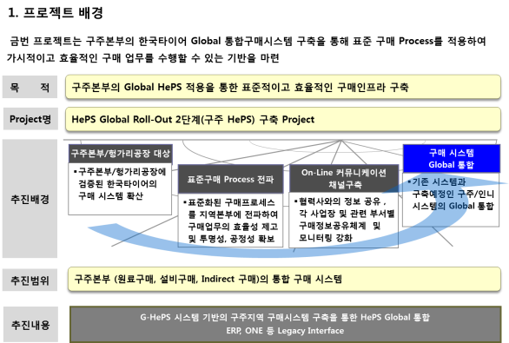
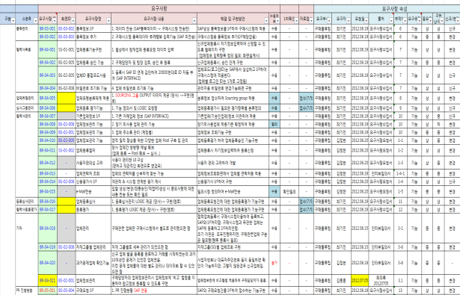
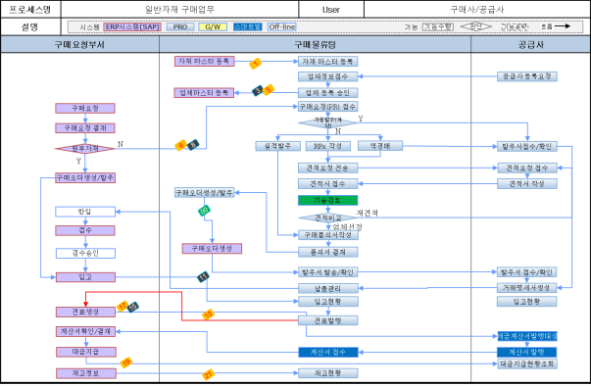
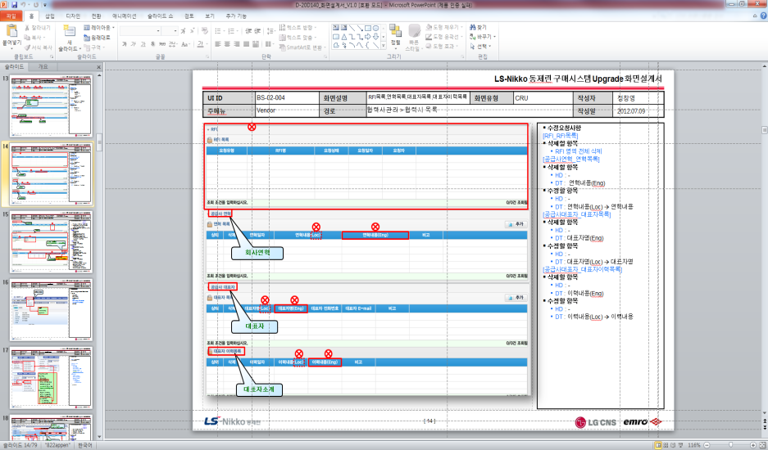
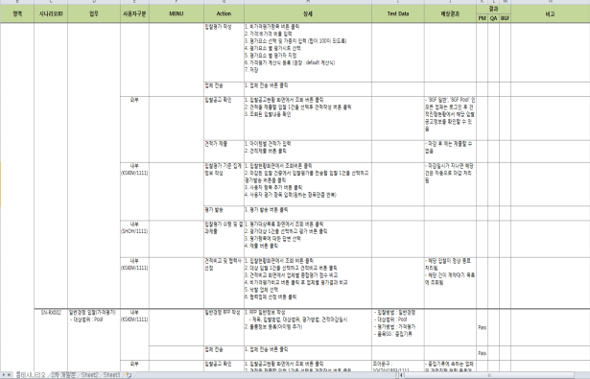
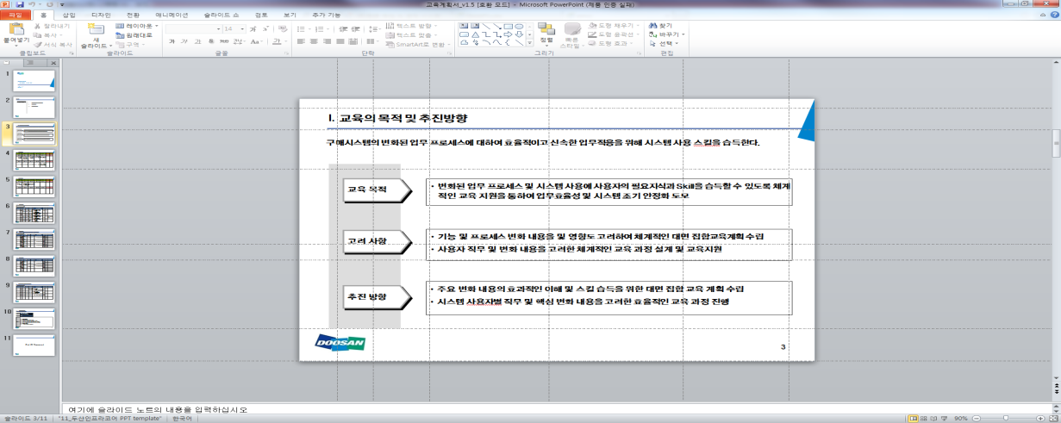
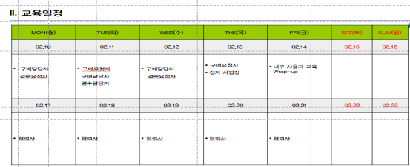
6. 추진방안
6.4 산출물 관리 : 제안사가 제공하는 시스템 구축 표준 산출물 예시는 다음과 같음
예시적
예시적
예시적
착수 – 착수 보고서
요구분석 – 요구사항 정의서
설계 – To-Be 프로세스
예시적
예시적
예시적
구현 – 화면 설계서
시험 – 통합 테스트 시나리오
안정화 – 교육계획서

Slide 19
6. 추진방안
6.5 위험 및 이슈 관리 : 프로젝트 Risk 최소화를 위하여 수행사는 Project Risk를 상세히 모니터링하고, 예상 위험 요소 정의 및 대응 방안을 마련함
위험 관리 대처방안 프로세스
예상 위험 요소 및 대처 방안
Risk 우선 순위화
구분 | 예상위험 요소 | 대처방안 | 수행사 대응주체
사 업 관 리 측 면 | 일정지연 | 요구사항 변경 시한 설정 시스템적인 진도관리 인력 수급 비상채널 유지 주요경로 집중관리 | 프로젝트 PM Risk 대응TF [IT프로젝트, 기술연구소] 영업담당
 | 품질저하 | 품질보증에 대한 충분한 교육 실시 품질보증 전담자 지정 운영 및 품질저하 요소 식별 관리 각종 내부 품질검토회의를 통해 지속적 품질 수준 체크
기 술 적 측 면 | 연동시스템 연계 곤란 | 연동 시스템 부문과 협조 체제 구축 (개발협의회 활용) I/F 설계 시 충분한 기술 검토 실시
 | 기존 시스템 성능 지장 | 최소부하로 처리될 수 있도록 설계 필요 시 상호 인터페이스 버퍼 활용
사 용 자 측 면 | 요구사항 누락 | 기록에 의한 요구사항 정의 정통한 업무파트너 선정 충분한 검토회의 실시
 | 요구사항 수용불가 | 발주부서와 의견조정 및 채널 유지 차선책 강구
Risk 정의
영향도 분석
Loss Exposure 분석
카테고리 별 Risk Grouping
Risk 체크리스트
Interview
SWOT 분석
Schedule
품질
범위
Risk 관리 Cycle
Risk Monitoring
Risk Analysis &
Response
Onsite 현황 모니터링
Risk 요인/원인 분석
시정 조치
Risk Response
정성/정량 분석
Decision tree
Contingency time & Costs
실행 계획 및 대안 수립
위험 요인 감소 활동

Slide 20
6. 추진방안
6.6 일정 및 진척 관리 : 프로젝트 Risk 최소화를 위하여 수행사는 Project Risk를 상세히 모니터링하고, 예상 위험 요소 정의 및 대응 방안을 마련함
진척도 관리 단계 및 절차
산출물
관리단계
주요수행작업
세부 테스크
진척관리 절차
일정 수립
최종 승인된 일정계획(Baseline Schedules)에 따라 작업 완료여부를 측정하고 보고하기 위한 절차
착수
초기 프로젝트 견적 작성 : WBS 상세화
초기 일정 수립 : 작업 순서 정의
자원 계획 갱신 : 작업기간 산정
프로젝트
일정갱신
견적 갱신
일정별 Task갱신 및 상관관계 정의
견적 및 기대기간 적용
중요경로 분석 수행
일정 조정 및 최적화
마스터 일정
계획 수립
납기 내
프로젝트
완수
프로젝트 범위상의 중요 기능에 대한 일정, 주요시점(milestone), 검수/승인/ 보고 시점을 표시한 일정(경영층 보고용)
실행/ 통제
일정 통제
베이스라인 일정 대비 실적 평가 및 시정조치
전체 프로젝트 일정 갱신 및 승인
상세 일정
프로젝트 수행에 필요한 모든 작업 활동이 WBS 형태로 나열되고 각각의 일정, 산출물, 자원할당이 식별되는 일정표 활용
종료
일정관리 종료
일정 진척율, 일정지연, 조치사항 등의 정보를 분석하여 문서화

Slide 21
6. 추진방안
6.7 품질 관리 [기능 검증] 현업담당자 중심 단위테스트 수행 및 요구사항 반영여부 검증 End User 통합테스트 수행으로 오픈 전 오류 “0” 목표로 n차에 걸쳐 기능 검증 수행
[기술 검증] 표준 준수, 결함예방, 유지보수성 향상을 목표로 기술 검증을 실시함
기능 검증
기술 검증
단계 | 시기 | 품질관리활동
1차 | 개발 시작 | WBS에 테스트 QA 일정 확인 품질 가이드 교육 실시
2차 | 개발 20% 이내 | 단위테스트 위주 테스트 실시
3차~n차 | 오픈 전 | 지적 분에 대한 적용여부 확인 연결테스트 위주 테스트 실시 향후 추가 테스트 실시여부 판단 요구사항 반영 확인
최종 | 철수 전 | 개발 프로그램에 대한 최종 점검 지적 분에 대한 적용여부 확인 정상적인 프로세스 수행여부 확인
수행 단계
기술 QA 단계
착수단계
1
Preparation & Set-up
분석/설계
구현
2
모니터링
테스트
솔루션 UI 표준 및 개발 가이드 제공 및 교육 수행
공통 (필수값, 숫자, 텍스트, 콤보, 팝업 등), 초기 로딩, 입력, 그리드, 메시지, 버튼, 첨부파일 등에 대한 개발 가이드 제공
프로젝트 단계별 n차수에 걸쳐 준수 여부 검증
1
프로젝트 관리, 빌드/배포 관리 기준에 대한 기술 가이드 점검 표준화 최신 릴리즈 적용 여부 체크
구현 및 테스트 단계 지속적인 모니터링 진행
2

Slide 22
6. 추진방안
6.8 변경 관리 : 변경관리는 명시적/묵시적 요구사항을 명확하게 파악함으로써, 재작업 및 변경요인 발생으로 인한 프로젝트 영향을 최소화하여 본 사업 목표를 성공적으로 달성함
재작업 최소화
사업범위의 명확화
변경요인 발생시
영향 최소화
요구사항 관리 및 형상관리와 연계된 범위관리 활동 수행
초기 사업
범위 결정
범위 관리
계획 수립
요구사항/
업무범위 정의
요구사항
변경/추적
요구사항 검증/승인
제안시 초기 업무 범위 파악 - 제안서
초기 사업 범위 결정 - 계약서
프로젝트 수행 범위를 관리하기 위한 계획 및 절차 수립 - 사업수행 계획서
인터뷰를 통한 요구 사항 수집
요구사항/업무범위 정의, 기준 설정 - 요구사항 정의서
절차에 따른 요구사항 변경 /추적관리 - 변경요청서 - 요구사항 추적표
요구사항 부합여부 검증/승인
- 시험 결과서
발주사의 제안요청서를 철저히 분석하여 업무범위를 제안
제안 업무범위에 대한 발주사의 검증을 거쳐 계약범위로 설정
확정된 업무범위를 기준으로 프로젝트 수행 단계별 요구사항 추적, 관리
가능한 대안들의 비용대비 효과를 분석하여 최적의 시스템 제공
산출물 검토 시 발주사의 업무 및 시스템 담당자가 참여하여 정확한 업무범위에 대한 검증

Slide 23
6. 추진방안
6.9 Cut-Over 전략 : 계획 수립 및 준비, 오픈 리허설, 기능 점검, 운영 반영, 모니터링, 안정화 단계로 진행되며 업무 영향을 최소화하면서 안정적 이행을 진행함
분류 | Tasks
계획 수립 및 준비 | 계획 수립 신규시스템 환경 준비 마스터정보 사전 이관 | I/F 연계 점검 배치 Job 대상 확인 | 공지 메뉴/권한 점검
오픈 리허설 | 개발 소스 Freezing 데이터 이관 기능 점검 | I/F 연계결과 점검 배치 Job 실행 및 점검 채번 Rule 점검 | 공급업체 접속 확인 보안점검 오픈 리허설 결과 확인
기능점검 | 사용자 교육 | 오픈 리허설 결과에 따른 수정/보완
운영 반영 | 방화벽 오픈 요청 외부 URL 변경 요청 품목정보 SAP 전달 결재완료 독려 AS-IS Legacy 시스템 다운 방화벽 및 URL 변경 개발소스 Freezing | AS-IS 첨부파일 데이터 이관 이관 전 데이터 점검 I/F 연계 점검 데이터 이관 시스템 세팅 기능점검 | 시스템 접속 허용 점검 연결테스트 Legacy I/F 테스트 시스템 점검결과 확인 시스템 오픈 보고 오픈 공지
모니터링 수행 | 시스템 오픈 | 운영 모니터링
안정화 | 안정화 수행

